Slide 1

회사 로고 삽입
알고 쓰자, 바르게 쓰자, 오픈소스
© NCSOFT Corporation. All Rights Reserved. | CC BY 4.0
본 자료는 법적 효력이 없으므로 법적 분쟁 시 법률적 해석 또는 근거로 활용할 수 없습니다.

Slide 2
이 교육에 사용된 음성은 NCSOFT의 Speech AI Lab에서 개발한 AI 보이스를 사용하였습니다.

Slide 3
학습목표
오픈소스의 정의와 주요 오픈소스 라이선스를 설명할 수 있습니다.
자사에서 사용을 허용하는 라이선스와 금지하는 라이선스를 구분할 수 있습니다.
코드 작성 시 준수해야 할 사항을 설명할 수 있습니다.
학습내용
저작권과 오픈소스 라이선스
올바른 오픈소스 코드의 사용

Slide 4
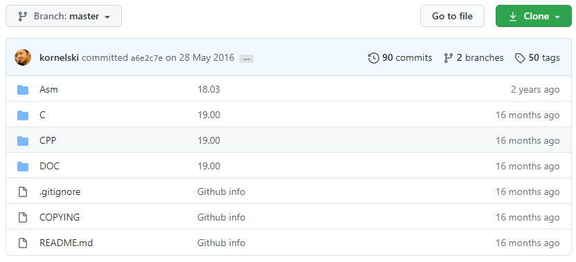
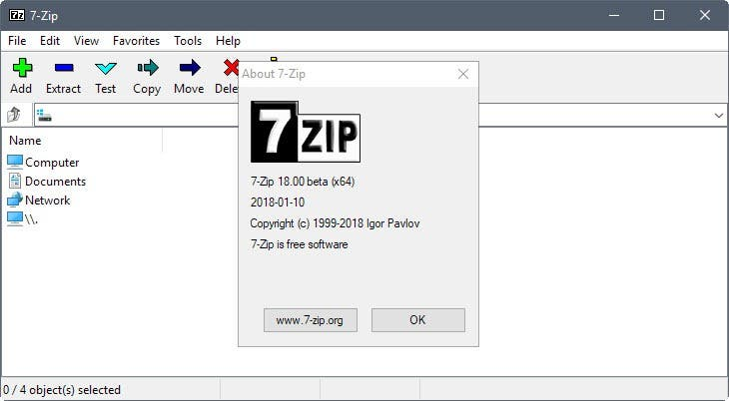
본 교육에서는 오픈소스의 코드 레벨에서의 사용에 대한 것만 다룹니다.
오픈소스 코드를 소스코드에 적용
오픈소스 바이너리를 PC에 설치하여 사용

Slide 5
Ⅰ
저작권과 오픈소스 라이선스
ⓒ NCSOFT Corporation. All Rights Reserved.

Slide 6
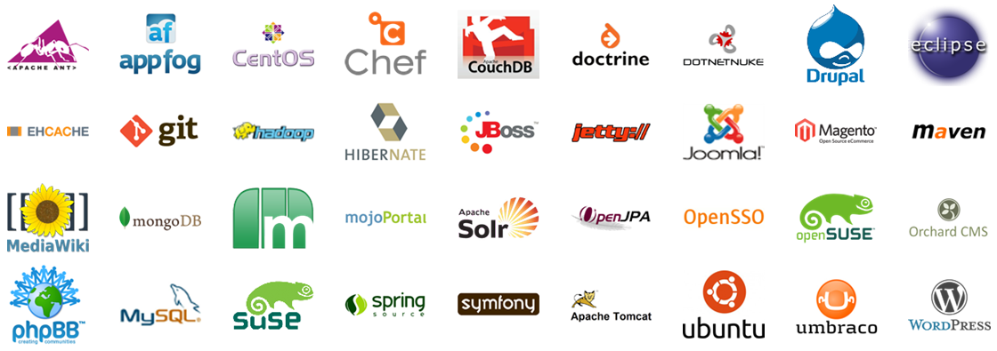
오픈소스의 개념 | 오픈소스 라이선스의 주요 의무사항 | 위반 사례 | 주요 오픈소스 라이선스 | Creative Commons 라이선스 | 폰트 라이선스 | 오픈소스 라이선스의 변화
오픈소스란 저작권자(개발자)가 누구나 자유롭게 사용 및 수정, 재배포할 수 있도록 공개한 소프트웨어입니다.
소프트웨어 기술발전을 위해 누구나 개발하고 개량에 참여 가능하도록 한다는 사상에 바탕을 둠
Free & Open Source Software에서의 Free & Open은 무료가 아닌 소스코드의 자유로운 사용을 의미함
저작권자는 저작권법에 의한 보호권리를 포기한 것이 아님
모든 소프트웨어는 저작권자만 해당 소프트웨어에 대한 독점 사용 권리를 갖고 있음

Slide 7
오픈소스의 개념 | 오픈소스 라이선스의 주요 의무사항 | 위반 사례 | 주요 오픈소스 라이선스 | Creative Commons 라이선스 | 폰트 라이선스 | 오픈소스 라이선스의 변화
오픈소스는 소스코드가 제공되므로 코드의 사용, 복제, 배포, 수정이 가능합니다.
오픈소스
상용 소프트웨어
소스코드(Source Code) 제공
소스코드 사용, 복제, 배포, 수정 가능
프리웨어는 오픈소스가 아님
기술 지원을 받기 위해 비용을 지불하기도 함
대부분 실행파일(Binary)만 제공
바이너리 복제, 배포, 수정 불가
프리웨어는 상용 소프트웨어 중에서 무료로 사용할 수 있는 소프트웨어임
상용
소프트웨어
프리
웨어

Slide 8


오픈소스의 개념 | 오픈소스 라이선스의 주요 의무사항 | 위반 사례 | 주요 오픈소스 라이선스 | Creative Commons 라이선스 | 폰트 라이선스 | 오픈소스 라이선스의 변화
오픈소스
상용 소프트웨어

Slide 9


오픈소스의 개념 | 오픈소스 라이선스의 주요 의무사항 | 위반 사례 | 주요 오픈소스 라이선스 | Creative Commons 라이선스 | 폰트 라이선스 | 오픈소스 라이선스의 변화
오픈소스
상용 소프트웨어

Slide 10
오픈소스의 개념 | 오픈소스 라이선스의 주요 의무사항 | 위반 사례 | 주요 오픈소스 라이선스 | Creative Commons 라이선스 | 폰트 라이선스 | 오픈소스 라이선스의 변화
하지만 오픈소스와 상용 소프트웨어 모두 소프트웨어에 관한 지적재산권으로 보호되며
위반 시 지적재산권법에 의해 처벌될 수 있습니다.
오픈소스
상용 소프트웨어
소프트웨어에 관한
지적재산권법 적용

Slide 11


오픈소스의 개념 | 오픈소스 라이선스의 주요 의무사항 | 위반 사례 | 주요 오픈소스 라이선스 | Creative Commons 라이선스 | 폰트 라이선스 | 오픈소스 라이선스의 변화
오픈소스 라이선스는 저작권자의 독점 사용 권리에 대해
저작권자와 사용자간의 이용방법 및 조건 범위를 명시해 놓은 사용 허가권입니다.
이용 조건
이 오픈소스로 할 수 있는 것
의무 사항
사용할 때 준수해야 할 것들
오픈소스 저작권자
오픈소스 라이선스
오픈소스 사용자

Slide 12






오픈소스의 개념 | 오픈소스 라이선스의 주요 의무사항 | 위반 사례 | 주요 오픈소스 라이선스 | Creative Commons 라이선스 | 폰트 라이선스 | 오픈소스 라이선스의 변화
라이선스는 저작권자가 직접 정할 수도 있지만,
보통 기존에 만들어져서 많이 사용하고 있는 라이선스 중에서 선택하는 경우가 일반적입니다.

Slide 13
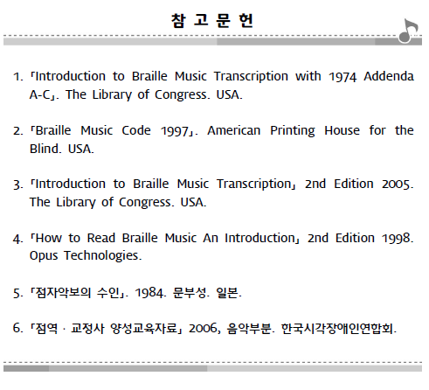
오픈소스의 개념 | 오픈소스 라이선스의 주요 의무사항 | 위반 사례 | 주요 오픈소스 라이선스 | Creative Commons 라이선스 | 폰트 라이선스 | 오픈소스 라이선스의 변화
라이선스의 기본적인 의무사항은 논문을 작성하고 나면 인용했던 참고문헌을 밝히는 것처럼
오픈소스를 사용하면 해당 오픈소스의 출처와 원저작자를 밝혀야 하는 것입니다.
OSS Notice
Copyright (C) 2020 NCSOFT Corporation. All rights reserved.
This application uses Open Source Software (OSS). You can find the source code of these open source projects, along with applicable license information, below. We are deeply grateful to these developers for their work and contributions.
Any questions about our licensed work can be sent to opensource@ncsoft.com.
gson
https://github.com/google/gson
Copyright 2008 Google Inc.
Apache License 2.0
hammerjs
https://github.com/hammerjs/hammer.js
Copyright (C) 2011-2014 by Jorik Tangelder (Eight Media)
MIT License

Slide 14
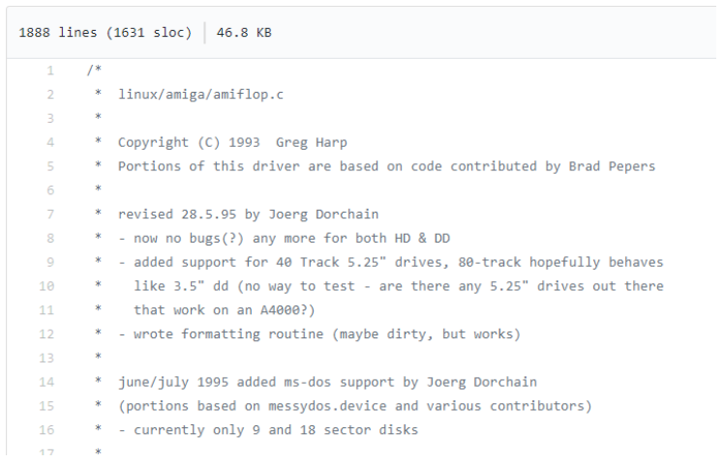
오픈소스의 개념 | 오픈소스 라이선스의 주요 의무사항 | 위반 사례 | 주요 오픈소스 라이선스 | Creative Commons 라이선스 | 폰트 라이선스 | 오픈소스 라이선스의 변화
수정된 부분이 있다면 수정 사실을 고지하기도 하며,

Slide 15
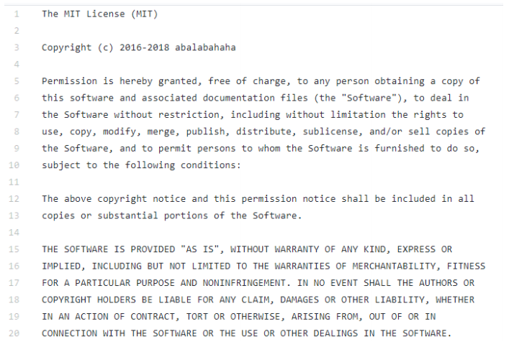
오픈소스의 개념 | 오픈소스 라이선스의 주요 의무사항 | 위반 사례 | 주요 오픈소스 라이선스 | Creative Commons 라이선스 | 폰트 라이선스 | 오픈소스 라이선스의 변화
오픈소스 라이선스의 사본을 유지하고 첨부해야 합니다.

Slide 16
오픈소스의 개념 | 오픈소스 라이선스의 주요 의무사항 | 위반 사례 | 주요 오픈소스 라이선스 | Creative Commons 라이선스 | 폰트 라이선스 | 오픈소스 라이선스의 변화
이러한 의무사항은 오픈소스를 이용해서 만든 파생저작물을 회사 외부로 배포할 때 발생합니다.
배포란 소스코드 또는 바이너리 코드의 복제본을 다른 사람(다른 회사)에게 제공하는 행위를 말합니다.
SAMPLE
런처에
PC 게임 클라이언트 업로드
해외 지사로
게임 서버 바이너리 전달
회사
모바일 마켓에
클라이언트 업로드
외부 퍼블리셔에
게임 운영툴 전달
3rd Party에 사내에서
개발한 SDK 전달

Slide 17
오픈소스의 개념 | 오픈소스 라이선스의 주요 의무사항 | 위반 사례 | 주요 오픈소스 라이선스 | Creative Commons 라이선스 | 폰트 라이선스 | 오픈소스 라이선스의 변화
이러한 의무사항은 오픈소스를 이용해서 만든 파생저작물을 회사 외부로 배포할 때 발생합니다.
배포란 소스코드 또는 바이너리 코드의 복제본을 다른 사람(다른 회사)에게 제공하는 행위를 말합니다.
회사의 배포 사례를
직접 기입하세요
회사

Slide 18
오픈소스의 개념 | 오픈소스 라이선스의 주요 의무사항 | 위반 사례 | 주요 오픈소스 라이선스 | Creative Commons 라이선스 | 폰트 라이선스 | 오픈소스 라이선스의 변화
그러므로 내부 사용목적만으로 구축된 서비스나 앱을 개발할 때는 이러한 의무사항이 적용되지 않지만,
외부 사용자에게 제공하는 서비스 / 앱
(함께 연동되는 SDK)
내부 사용 목적의 서비스 / 앱 / 서버

Slide 19
오픈소스의 개념 | 오픈소스 라이선스의 주요 의무사항 | 위반 사례 | 주요 오픈소스 라이선스 | Creative Commons 라이선스 | 폰트 라이선스 | 오픈소스 라이선스의 변화
해외지사, 3rd Party, 퍼블리셔 등에게 제공하게 되면 배포를 하게 된 것이므로
오픈소스 라이선스 준수 의무가 발생하게 됩니다.
인트라넷
코드
해외 지사에서도 인트라넷 서비스 이용을 희망하여
해외 지사에 인트라넷 서비스를 구축
배포
게임 서버
해외에서 게임 론칭을 하기 위해
해외 퍼블리셔로 서버 바이너리를 전달
배포

Slide 20

오픈소스의 개념 | 오픈소스 라이선스의 주요 의무사항 | 위반 사례 | 주요 오픈소스 라이선스 | Creative Commons 라이선스 | 폰트 라이선스 | 오픈소스 라이선스의 변화
그 밖에 아무 제한 없이 사용할 수 있는 Public Domain도 있습니다.
원 저작물에 대하여 저작권자가 그 권리를 포기하거나 기부한 저작물
저작권 보호기간이 지난 경우
법령이 특정 저작물에 대한 저작권 소멸을 규정한 경우
단, 저작권자가 불분명하다고 Public Domain라고 생각해서는 안 됨
저작물에 대한 변경 가능
사용자 출처 표시의 의무 없음
저작권자와 상의 없이 재배포 가능
상업적 용도로도 사용 가능

Slide 21
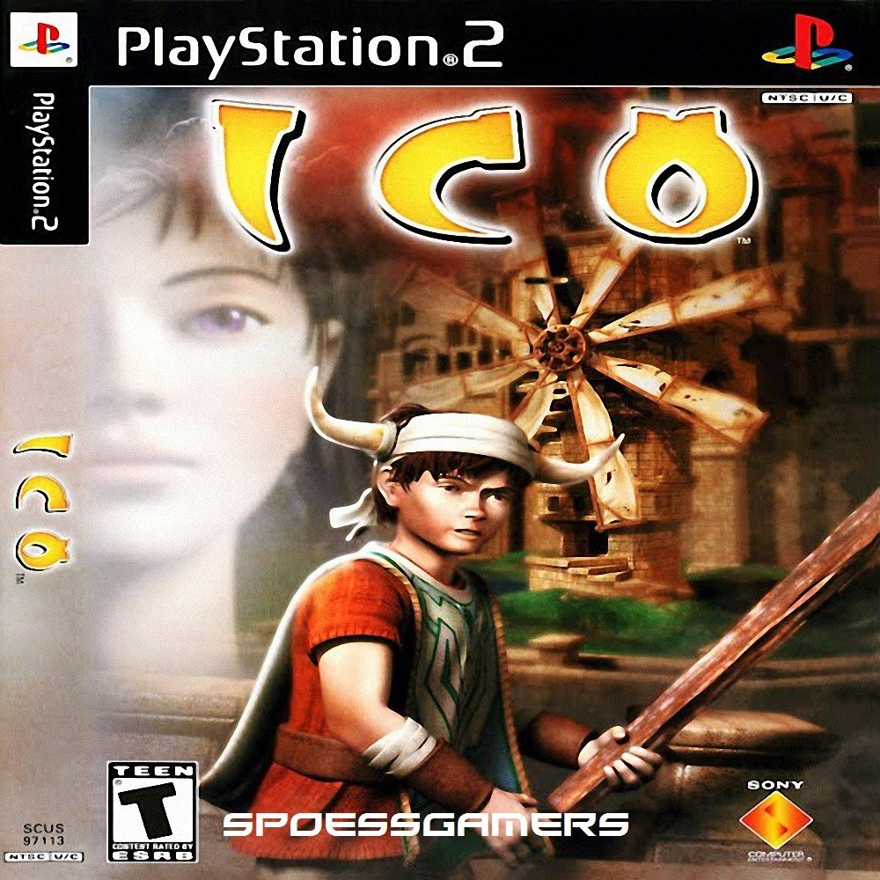
오픈소스의 개념 | 오픈소스 라이선스의 주요 의무사항 | 위반 사례 | 주요 오픈소스 라이선스 | Creative Commons 라이선스 | 폰트 라이선스 | 오픈소스 라이선스의 변화
2007년 11월, Alexander Stranger 라는 사람이
ICO에 사용된 텍스처를 역분석한 결과
게임에 GPL로 배포된 Libarc 라이브러리의 일부가 사용된 것을 발견
GPL 소스코드를 사용하여 제작한 소프트웨어를 상용 판매 시
해당 소프트웨어 전체를 GPL로 배포하고
소스코드를 공개해야 하는 의무를 이행해야 함
▶ SONY는 전체 소스코드를 오픈했으며, 결국 2008년 2월에 생산 종료함

Slide 22
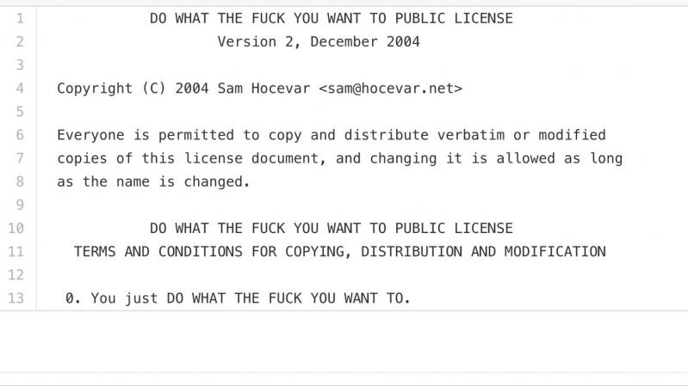
오픈소스의 개념 | 오픈소스 라이선스의 주요 의무사항 | 위반 사례 | 주요 오픈소스 라이선스 | Creative Commons 라이선스 | 폰트 라이선스 | 오픈소스 라이선스의 변화
2,500
오픈소스 라이선스는 약 개 정도 있다고 합니다.

Slide 23
오픈소스의 개념 | 오픈소스 라이선스의 주요 의무사항 | 위반 사례 | 주요 오픈소스 라이선스 | Creative Commons 라이선스 | 폰트 라이선스 | 오픈소스 라이선스의 변화
그 중에서 상위 10개의 라이선스가 전체의 93%를 차지하고 있습니다.
순위 | 라이선스 명 | 2018년 | 2019년 | 리스크
1 | MIT License | 38% | 32% | Low
2 | GNU General Public License v2.0 (GPL 2.0) | 14% | 18% | High
3 | Apache License 2.0 | 13% | 14% | Low
4 | GNU General Public License v3.0 (GPL 3.0) | 6% | 7& | High
5 | BSD 3-Clause License (BSD 3-clause “New” or ”Revised” License) | 5% | 6% | Low
6 | Internet Systems Consortium License (ISC License) | 6% | 5% | Low
7 | Artistic License | 3% | 4% | Medium
8 | GNU Library or Lesser General Public License v2.1 (LGPL 2.1) | 3% | 4% | High
9 | GNU Library or Lesser General Public License v3.0 (LGPL 3.0) | 1% | 2% | High
10 | Eclipse Public License (EPL) | 1% | 1% | Medium
기타 | GNU Affero General Public License (AGPL) | 1% 미만 | 1% 미만 | Very High
(소스: BlackDuck Knowledge Base, 2019)

Slide 24


오픈소스의 개념 | 오픈소스 라이선스의 주요 의무사항 | 위반 사례 | 주요 오픈소스 라이선스 | Creative Commons 라이선스 | 폰트 라이선스 | 오픈소스 라이선스의 변화
오픈소스 라이선스는 소스코드 공개의무 강도에 따라
크게 Permissive 라이선스와 Copyleft 라이선스로 구분할 수 있습니다.
Permissive 라이선스
Copyleft 라이선스
Easy Mode
Hard Mode
[ 이미지 출처: 나무위키 Geometry Dash ]

Slide 25
오픈소스의 개념 | 오픈소스 라이선스의 주요 의무사항 | 위반 사례 | 주요 오픈소스 라이선스 | Creative Commons 라이선스 | 폰트 라이선스 | 오픈소스 라이선스의 변화
Permissive 라이선스는 의무사항이 많지 않아서 상대적으로 준수하기가 쉬운 라이선스입니다.
일반적으로 저작권 표시, 라이선스 고지 등의 고지 의무만 준수하면 됩니다.

Slide 26
오픈소스의 개념 | 오픈소스 라이선스의 주요 의무사항 | 위반 사례 | 주요 오픈소스 라이선스 | Creative Commons 라이선스 | 폰트 라이선스 | 오픈소스 라이선스의 변화
MIT에서 해당 대학의 공학도들을 돕기 위해 개발한 라이선스
라이선스 및 저작권 명시 (고지문)
예: Bootstrap, Angular.js, X-Windows
아파치 재단의 모든 소프트웨어에 적용되는 라이선스
BSD 라이선스 의무사항
특허 보복 조항 + GPL 2.0으로 배포되는 코드와는 결합 불가능
예: Android, Hadoop
소스코드를 공개하지 않아도 되는 대표적인 라이선스
저작권 명시 (고지문), 저작권자 동의 없이 저작권자 이름 사용 제한
예: Nginx

Slide 27

오픈소스의 개념 | 오픈소스 라이선스의 주요 의무사항 | 위반 사례 | 주요 오픈소스 라이선스 | Creative Commons 라이선스 | 폰트 라이선스 | 오픈소스 라이선스의 변화
Copyleft 라이선스는 Permissive 라이선스에 비해 의무사항이 복잡하고 까다롭습니다.
Copyleft란 Copyright(저작권)에 반대되는 개념으로 저작권에 기반을 두고 사용을 제한하는 것이 아니라
저작권을 기반으로 정보 공유를 강화하려는 자유 소프트웨어 운동에서 주장하는 개념입니다.
Copyleft 로고: Copyright의 ©를 뒤집어 놓은 형태

Slide 28
오픈소스의 개념 | 오픈소스 라이선스의 주요 의무사항 | 위반 사례 | 주요 오픈소스 라이선스 | Creative Commons 라이선스 | 폰트 라이선스 | 오픈소스 라이선스의 변화
Copyleft 라이선스의 오픈소스가 포함되어 있는 파생저작물을 배포하려면
원래의 오픈소스 라이선스와 동일한 라이선스로만 배포해야 하는 의무사항이 있습니다.
파생저작물
배포 시 라이선스 변경 불가능
(한번 Copyleft는 영원한 Copyleft !)
GPL
GPL
파생저작물
배포 시 라이선스 변경 가능
MIT
Apache
GPL
BSD

Slide 29

오픈소스의 개념 | 오픈소스 라이선스의 주요 의무사항 | 위반 사례 | 주요 오픈소스 라이선스 | Creative Commons 라이선스 | 폰트 라이선스 | 오픈소스 라이선스의 변화
Copyleft 라이선스에 따라서는 사용자가 만든 파생저작물의 소스코드도 함께 배포할 것을 요구하기도 합니다.
내가 공유한 소스를
이용해서
다른 프로그램을 만들면
너도 그 프로그램의
소스를 공유해야 해.
그..래.. 알겠어...
Copyleft
라이선스

Slide 30
오픈소스의 개념 | 오픈소스 라이선스의 주요 의무사항 | 위반 사례 | 주요 오픈소스 라이선스 | Creative Commons 라이선스 | 폰트 라이선스 | 오픈소스 라이선스의 변화
GPL 라이선스의 오픈소스는 해당 바이너리 전체의 모든 소스코드를 공개해야 하는 의무가 있으므로
클라이언트
클라이언트
SDK
SDK
SDK
SDK
SDK
SDK
SDK
SDK
SDK
SDK
GPL
코드
GPL
코드
Dynamic linking이라도...
모두 GPL 化
GPL
코드

Slide 31
오픈소스의 개념 | 오픈소스 라이선스의 주요 의무사항 | 위반 사례 | 주요 오픈소스 라이선스 | Creative Commons 라이선스 | 폰트 라이선스 | 오픈소스 라이선스의 변화
LGPL 라이선스의 오픈소스를 수정해서 사용하거나 Static Linking으로 사용하게 되면
해당 바이너리 전체의 오브젝트 코드를 공개해야 하는 의무가 있습니다.
자사 소스코드
자사 소스코드
실행파일
Static Linking(.a)
Dynamic Linking(.so)
LGPL 오픈소스
LGPL 오픈소스
실행파일
Library

Slide 32



오픈소스의 개념 | 오픈소스 라이선스의 주요 의무사항 | 위반 사례 | 주요 오픈소스 라이선스 | Creative Commons 라이선스 | 폰트 라이선스 | 오픈소스 라이선스의 변화
AGPL 라이선스의 오픈소스는 웹 서비스를 통해 서비스를 제공하는 것도 배포로 보기 때문에
오픈소스 사용고지 및 수정해서 사용했다면 수정된 소스의 소스코드를 공개해야 하는 의무가 있습니다.
서버
웹 서비스
AGPL이
아닌 것
배포로 보지 않음
서버
웹 서비스
AGPL
오픈소스 사용고지 및
소스코드 공개의무 발생

Slide 33
오픈소스의 개념 | 오픈소스 라이선스의 주요 의무사항 | 위반 사례 | 주요 오픈소스 라이선스 | Creative Commons 라이선스 | 폰트 라이선스 | 오픈소스 라이선스의 변화
Copyleft 라이선스와 Permissive 라이선스의 주요 의무사항을 비교해 보면 다음과 같습니다.
구분 | 소스코드 공개의무 | 주요 라이선스 | 주요 의무사항
강한 Copyleft | 강함 | GNU General Public License v2.0 (GPL 2.0) GNU General Public License v3.0 (GPL 3.0) GNU Affero General Public License (AGPL) | 사용 시 소스코드 공개 재배포 시 라이선스 변경 금지
약한 Copyleft | 약함 | GNU Library or Lesser General Public License v2.1 (LGPL 2.1) GNU Library or Lesser General Public License v3.0 (LGPL 3.0) Eclipse Public License (EPL) Artistic License | 수정하거나 정적 링킹하여 사용 시 오브젝트 코드 공개
Permissive | 없음 | MIT License Apache License 2.0 BSD 3-Clause License Internet Systems Consortium License (ISC) | 사용 사실과 저작권자에 대한 고지

